Slide 1
Digitalne baze zvučnih knjiga Hrvatske knjižnice za slijepe
-E-KNJIGE KAO POMOĆ U ČITANJU -
Dijana Pleadin, knjižničarka

Slide 2
PROJEKT:
Korištenje digitalne baze zvučnih knjiga Hrvatske knjižnice za slijepe u osnovnim i srednjim školama Koprivničko-križevačke županije
E-KNJIGA – (zvučne) knjige dostupne preko interneta

Slide 3
CILJ:
Informiranje i edukacija nastavnika o mogućnostima korištenja digitalne baze zvučnih knjiga Hrvatske knjižnice za slijepe u svrhu pružanja pomoći u čitanju (osobito lektire) svim učenicima koji imaju teškoće u čitanju standardnog tiska
SUDIONICI I CILJANA SKUPINA:
Knjižnica i čitaonica "Fran Galović" Koprivnica (koordinator)
Udruga slijepih Koprivničko-križevačke županije
Školski knjižničari Koprivničko-križevačke županije
Nastavnici u osnovnim i srednjim školama Županije.

Slide 4
O HRVATSKOJ KNJIŽNICI ZA SLIJEPE
fond zvučnih knjiga dostupan u digitalnom obliku
mogućnost korištenja zvučne građe za slijepe i slabovidne osobe te za sve one kojima je otežano ili nemoguće čitati standardni crni tisak (teško pokretne i nepokretne osobe, osobe s disleksijom, disgrafijom…)
za učenike i studente članarina besplatna (inače 50,00 kn)
upute za upis u digitalnu knjižnicu Hrvatske knjižnice za slijepe: http://www.hkzasl.hr/za%20korisnike.html

Slide 6
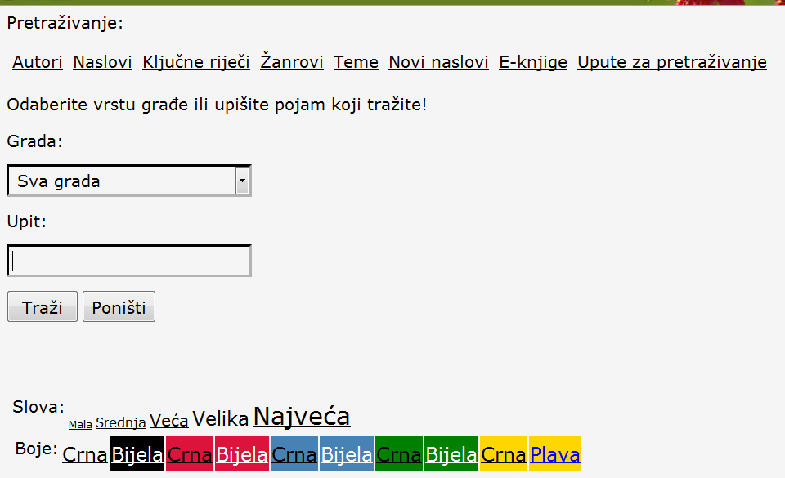

Slide 7
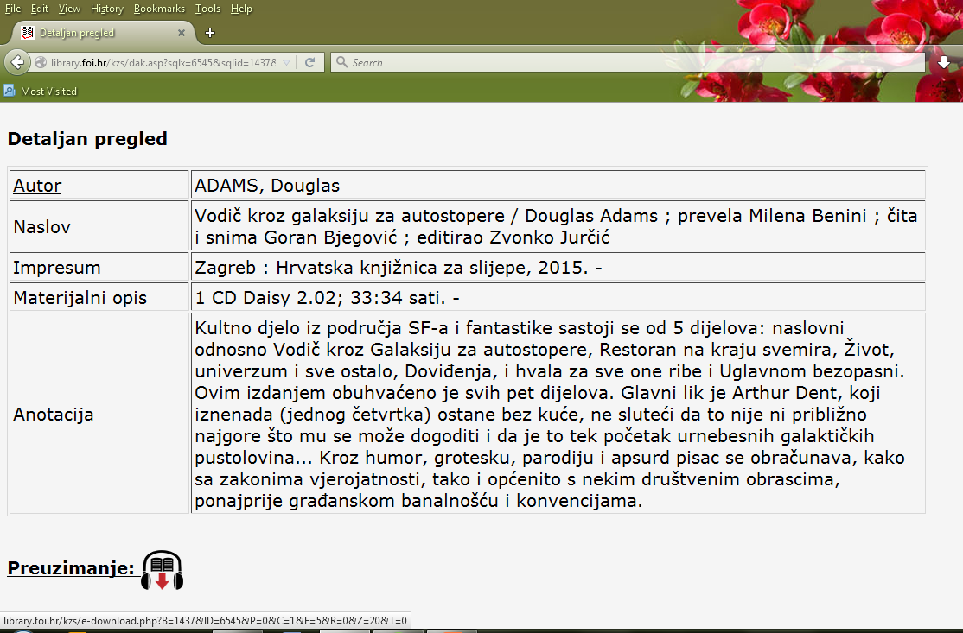

Slide 8
Načini učlanjivanja
1. Preko udruga slijepih - Udruga ispunjava pristupnicu s podacima o svojem članu.
2. Individualno učlanjivanje članova udruge slijepih
a) direktnim dolaskom u knjižnicu (dokument kojim se potvrđuje članstvo u udruzi slijepih + jedan od osobnih dokumenta )
b) elektroničkom ili običnom poštom, odnosno faksom (ispunjena pristupnica + kopija članske iskaznice udruge slijepih)
3. Učlanjivanje ostalih koji imaju teškoća sa čitanjem standardnog tiska
a) direktnim dolaskom u knjižnicu (osobni dokument + kopija liječničke dijagnoze iz koje su vidljive teškoće u čitanju standardnog tiska)
b) elektroničkom ili običnom poštom, odnosno faksom (ispunjena pristupnica + kopija osobnog dokumenta + kopija liječničke dijagnoze iz koje su vidljive teškoće u čitanju standardnog tiska)

Slide 9
DOKUMENTACIJA POTREBNA ZA UPIS (za 3. kategoriju):
Medicinska dokumentacija (liječnička dijagnoza) o utvrđenoj teškoći ili oštećenju.
Ako učenik nema medicinsku dokumentaciju o svom oštećenju (postupak obrade u tijeku ili još nije ni počeo ili je teškoća nedovoljna da bi se dobila određena dijagnoza, ali otežava čitanje i zvučne knjige bi mogle pomoći)
-> preporuka je da se prikupi dokumentacija o stručnoj obradi učenika i nalaz logopeda, soc.pedagoga, rehabilitatora, pedagoga ili psihologa te u direktnom kontaktu pokuša objasniti o čemu se radi i zamoliti da se učeniku omogući korištenje digitalne baze
(gđa Jelena Lešaja 01 64 44 045 jelena.lesaja@hkzasl.hr ili gđa Branka Dejanović 01 64 44 044 branka.dejanovic@hkzasl.hr)

Slide 10
KNJIŽNIČARI:
informiranje nastavnika o usluzi e-knjige
pomoć prilikom upisa u Hrvatsku knjižnicu za slijepe
pomoć prilikom preuzimanja zvučnih knjiga sa Internet stranice Hrvatske knjižnice za slijepe
RAZREDNICI:
informiranje knjižničara o učenicima s teškoćama čitanja (potencijalnim korisnicima zvučnih knjiga)
informiranje roditelja o sluzi e-knjige i mogućem članstvu

Slide 11
Hvala na pozornosti!

